Slide 1
2015-2016 TEMEL EĞİTİMDEN ORTAÖĞRETİME GEÇİŞ (TEOG)
Çorum Rehberlik ve araştırma merkezi

Slide 2
TEOG Sınav Tarihleri
1. TEOG
(TEOG Ortak yazılı sınav)
25-26 KASIM 2015
Mazeret Sınavı
12-13 Aralık 2015
2. TEOG
(TEOG Ortak yazılı sınav)
27-28 NİSAN 2016
Mazeret Sınavı
14-15 Mayıs 2016

Slide 3
TEOG Sınav sistemi nedir?
Bu sisteme göre altı temel ders için (Türkçe, Matematik, Fen ve Teknoloji, TC İnkılap Tarihi, Yabancı Dil, Din Kültürü ve Ahlak Bilgisi) 8'inci sınıfta öğretmen tarafından dönemsel olarak yapılan yazılı sınavlardan bir tanesi ortak olarak gerçekleştirilir.
Eğer dersin iki yazılısı olacaksa (Din Kültürü,İnkilap Tarihi ) , birinci yazılı ortak yazılı sınav olarak yapılır.
Eğer dersin üç yazılısı olacaksa ( Türkçe,Matematik,Fen ve Teknoloji,İngilizce ), ikinci yazılı ortak yazılı sınav olarak yapılır.
Yani Türkiye genelindeki tüm 8.sınıflar ikinci yazılı için aynı gün, aynı saatte, aynı sorularla yazılı olurlar.

Slide 4
8.SINIFLARIN PARASIZ YATILILIK VE BURSLULUK HAKKI
8. Sınıfta Parasız yatılılık ve bursluluk hakkından faydalanmayı arzu eden öğrenciler ek olarak Parasız yatılılık ve bursluluk sınavına (PYSB) tabii tutulmayacak, ortaöğretime yerleştirmeye esas puanı ile bu hakkı kazanıp kazanmadığı belli olacaktır.
4

Slide 5
Birinci Dönem Sınav Günleri
SINAV GÜNÜ | SAATİ | DERS | SINAV SÜRESİ
25 KASIM ÇARŞAMBA | 09.00 | TÜRKÇE | 40 DAKİKA
 | 10.10 | MATEMATİK | 40 DAKİKA
 | 11.20 | DİN KÜLTÜRÜ | 40 DAKİKA
26 KASIM PERŞEMBE | 09.00 | FEN VE TEKNOLOJİ | 40 DAKİKA
 | 10.10 | İNKILAP TARİHİ | 40 DAKİKA
 | 11.20 | YABANCI DİL | 40 DAKİKA

Slide 6
İkinci Dönem Sınav Günleri
SINAV GÜNÜ | SAATİ | DERS | SINAV SÜRESİ
27 NİSAN ÇARŞAMBA | 09.00 | TÜRKÇE | 40 DAKİKA
 | 10.10 | MATEMATİK | 40 DAKİKA
 | 11.20 | DİN KÜLTÜRÜ | 40 DAKİKA
28 NİSAN PERŞEMBE | 09.00 | FEN VE TEKNOLOJİ | 40 DAKİKA
 | 10.10 | İNKILAP TARİHİ | 40 DAKİKA
 | 11.20 | YABANCI DİL | 40 DAKİKA
6

Slide 7
Her öğrenci kendi okulunda sınava girecek.
A,B,C,D şeklinde 4 farklı kitapçık türü olacak.
20 Soru sorulacak, 40 dakika cevaplama süresi verilecek.
Her soru 4 seçenekli olacak.
Yanlış yaptığınız sorular doğruları etkilemeyecek. Yani 3 yanlış 1 doğrunuza etki etmeyecek.
İkinci yazılıya geçmeden önce 30 dakika ara/mola verilecek.
Sınav şekil ve içeriği
TÜRKÇE
30 DK MOLA
MATEMATİK
30 DK MOLA
DİN KÜLTÜRÜ
7

Slide 8
1. TEOG ve 2. TEOG sınavlarından aldığın notun ortalaması %70 ve okul başarı puanının ortalaması % 30 etki ediyor. Bu ortalamalar alındıktan sonra öğrencinin yerleştirme puanı ortaya çıkıyor. Örneğin;
Sınava girdik, peki puanlar nasıl hesaplanacak?
8.SINIF BAŞARI PUANI
Max 100
Max 300 PUAN
6.SINIF BAŞARI PUANI
Max 100
7.SINIF BAŞARI PUANI
Max 100
Max 700 PUAN
1. TEOG SINAV PUANI
2. TEOG SINAV PUANI
2
700 üzerinden hesaplanan TEOG ortak sınav puanın üzerine 6. 7. ve 8. sınıf yıl sonu başarı puanları eklenip 2’ye bölünerek TEOG Yerleştirme puanı elde edilir.
8

Slide 9
Her sorunun puanı aynı, katsayıları farklı olacak. Türkçe, matematik, fen ve teknoloji için katsayı 4, inkılap tarihi ve Atatürkçülük, yabancı dil ile din kültürü ve ahlak bilgisi için katsayı 2 kullanılacak. Bu nedenle Türkçe, matematik ile fen ve teknoloji sınavlarında doğru sayısının diğer derslerden fazla olması daha yüksek bir yerleştirme puanı getirecek.
Sınava girdik, peki puanlar nasıl hesaplanacak?
TÜRKÇE
MATEMATİK
FEN BİLGİSİ
SOSYAL BİLGİLER
YABANCI DİL
DİN KÜLTÜRÜ
4
90
360
4
95
380
4
100
400
2
170
Toplam =
(1.680 / 18 / 100 )X 700
85
2
90
180
1.DÖNEM TEOG PUANI =
653,33
2
95
190
FORMÜL
(Toplam Puan / 18 / 100 ) X 700
9

Slide 10
Sınava girdik, peki puanlar nasıl hesaplanacak?
250 PUAN
6.SINIF BAŞARI PUANI
80
7.SINIF BAŞARI PUANI
75
8.SINIF BAŞARI PUANI
95
1. DÖNEM TEOG 653,00
2. DÖNEM TEOG 650,00
651,50 PUAN
2
250 PUAN
651,50 PUAN
450,75
2
10

Slide 11
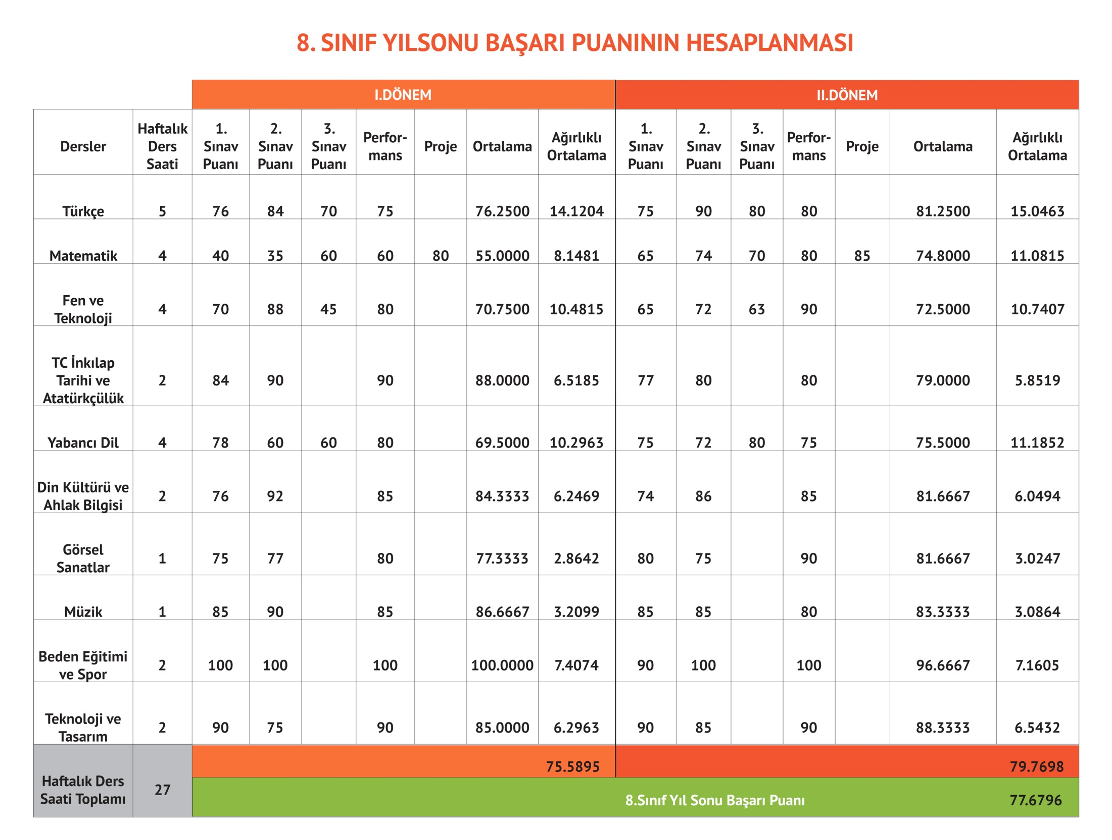
11

Slide 12
Ortaöğretime Geçiş Nasıl Gerçekleşecek?
Yerleştirmeye esas puan (YEP), öğrencinin bir sonraki eğitim kademesinde devam edeceği okulun belirlenmesinde kullanılacak.
Öğrencilerin yaptıkları okul tercihleri puan esasına göre değerlendirilecek.
Yerleştirmeler merkezi olarak elektronik ortamda gerçekleştirilecek.
Tercih ve Yerleştirme İşlemleri Tercih İşlemleri
8'inci sınıfı başarıyla tamamlayan tüm öğrenciler taban puan uygulaması olmadan yerleştirme işlemleri için tercihte bulunabilecektir.
Tercihler öğrenci/veli tarafından, https://eokul.meb.gov.tr internet adresinden yapılabileceği gibi öğrencinin 8'inci sınıfı tamamladığı ortaokuldan ya da herhangi bir ortaokul müdürlüğünden de yapılabilecektir.
Tercih başvurusu 1 (bir) kez yapılacaktır. Başvuru işleminden sonra değişiklik yapılamayacaktır.
12

Slide 13
Hangi Okullar için Tercih Yapılabilecek?
Anadolu Liselerine, Anadolu İmam Hatip Liselerine, Çok Programlı Anadolu Liselerine, Fen Liselerine, Mesleki ve Teknik Anadolu Liselerine, Sosyal Bilimler Liselerine, Mesleki ve Teknik Eğitim Merkezlerine ve YEP'e göre öğrenci alan özel okullara yerleştirme işlemleri yapılacaktır.
13

Slide 14
Türkçe : Sözcükte Anlam, Cümlede Anlam, Paragrafta Anlam, Fiilimsi, Cümlenin Öğeleri, Edebi Sanatlar, Yazım Kuralları, Noktalama İşaretleri
Fen ve Teknoloji : Hücre Bölünmesi ve Kalıtım, Kuvvet ve Hareket
Matematik : Üslü Sayılar, Köklü Sayılar, Örüntü ve Süslemeler, Dönüşüm Geometrisi, Tablo ve Grafikler
Yabancı Dil : Frienship, Improving One's Looks , Road to Success, Dreams
Din Kültürü ve Ahlak Bilgisi : Zekât, Hac ve Kurban İbadeti, Kaza ve Kader
İnkılap Tarihi : Bir kahraman doğuyor, Milli Uyanış: Yurdumuzun İşgaline Tepkiler
Sınavlarda 1. Dönem Sorumlu Olunan Üniteler
14

Slide 15
Türkçe : 1.Dönem kazanımları + Sözcükte Anlam, Cümlede Anlam, Paragrafta Anlam, Fiilimsi, Cümle Türleri, Cümlenin Öğeleri, Edebi Sanatlar, Metin Türleri, Noktalama İşaretleri
Fen ve Teknoloji : 1.Dönem kazanımları + Maddenin yapısı ve özellikleri, Ses, Maddenin halleri ve ısı, Canlılar ve enerji ilişkileri
Matematik : 1.Dönem kazanımları + Olasılık Çeşitleri, Olay çeşitleri, Gerçek sayılar, Merkezi eğilim ve yayılma ölçüleri, Üçgenler, Üçgenlerde Ölçme, Örüntüler ve İlişkiler, Cebirsel İfadeler, Olası Durumları Belirleme, Denklemler, Geometrik Cisimler
Sınavlarda 2. Dönem Sorumlu Olunan Üniteler
Yabancı Dil : 1.Dönem kazanımları + Atatürk: the founder of turkısh republıc, Personal experıences, Cooperatıon ın the famıly, Success storıes, Readıng for entertaınment, Personal goals, Personalıty types, Language learnıng.
Din Kültürü ve Ahlak Bilgisi : 1.Dönem kazanımları + Hz. Muhammed (SAV)'in hayatından örnek davranışlar, Kur'an'da akıl ve bilgi davranışlar, İslam dinine göre kötü alışkanlıklar, Dinler ve evrensel öğütleri.
İnkılap Tarihi: 1.Dönem Kazanımları + Ya istiklâl, ya ölüm, Çağdaş Türkiye yolunda adımlar, Atatürkçülük
15

Slide 16
TEOG sınavlarında Türkçe bölümünde 8. Sınıf yıllık müfredatında bulunan ama MEB'in oluşturduğu konu listesinde yer almayan Sözcük, Cümle ve Paragrafta Anlam konularından da sorular gelmektedir. Hatta bu sorular tüm soruların üçte ikisini oluşturmaktadır. Doğru okumayı, okuduğunu anlamayı ve anladığını yorumlamayı ölçen bu sorular öğrenciler için bir fırsat oluşturmaktadır. İyi bir okuyucu olan öğrenci bu soruları rahatlıkla yapabilir. Diğer bilgi içeren konular da fazla olmadığı için düzenli bir çalışmayla doğru olarak çözülebilir.
TÜRKÇE SORULARININ DEĞERLENDİRİLMESİ
16

Slide 17
TEOG Matematik sorularında kazanım dışı soru sorulmamıştır. MEB'in yayınlamış olduğu soru kazanımları içerisinde. Sınav kazanımsal olarak az konu içermektedir. Sorular kolay olup yoruma dayalı ayırt edici soru adedi az olduğundan başarı oranı yüksektir. 2014 Kasım'da yapılan ilk dönem TEOG sınavına göre matematik soruları bu sınavda çok daha zordu ve ayırt edici nitelikteydi. Geometri soruları ağırlıktaydı.Soruların zorluğu nedeniyle pek çok öğrenci cevaplarını kontrol etme fırsatı bulamazken zaman yönetimini doğru yapabilen öğrenciler farklarını burada ortaya koydu.
MATEMATİK SORULARININ DEĞERLENDİRİLMESİ
17

Slide 18
TEOG sınavı Fen ve Teknoloji sorularının zor sorular olmadığı ama yoruma dayalı sorular olduğundan dolayı çok dikkatle çözülmesi gerektiği, öğrencilerin sene içerisinde farklı soru tiplerini görebilmek için çok fazla soru çözmesi, bu şekilde yorum kabiliyetlerini geliştirmeleri gerektiği görülmüştür.
Fen ve Teknoloji Sorularının Değerlendirilmesi
18

Slide 19
İnkılâp Tarihi ve Atatürkçülük Sorularının Değerlendirilmesi
İki sınavda da paragraf yorumlama ve bilgiyi kullanmaya dayanan sorular ağırlıklı idi. öğrencilerin ortak sınavlardan önce geçmiş yıllarda çıkan soruları çözmelerinin gerekli olduğunun önemini ortaya çıkarmıştır. Atatürk'e ait sözlerin yanı sıra Milli Mücadele'nin diğer yerel ve ulusal liderlerinin de sözlerine TEOG sınavlarında yer verilmiştir. Bu durum gösteriyor ki ders ve çalışma kitabında yer alan sözler, sınavda soru olarak karşımıza çıkmaktadır.
19

Slide 20
İngilizce sınav soruları müfredata uygundur ve kazanım dışı soru bulunmamaktadır. Geçen yıllardaki sınavlardan farklı olarak bu sınavda günlük hayattaki diyalogları anlama ve uygun karşılığı veren ifadeyi bulma sorularına ağırlık verilmiştir. Bu sorular zor olmamasına karşın, dikkatli okumayı, kelime çalışmalarına ağırlık verilmeyi ve çıkarım yapmayı gerektirmektedir. Kelime bilgisini test eden sorular bu sınavda çoğunlukla metin bütünlüğü içerisinde ölçülmüştür.
İNGİLİZCE SORULARININ DEĞERLENDİRİLMESİ
20

Slide 21
Din Kültürü ve Ahlak Bilgisi SORULARININ DEĞERLENDİRİLMESİ
Din Kültürü ve Ahlak Bilgisi soruları incelendiğinde üç farklı soru tipi ile karşılaşıldığı görülür. Bir kısım sorularda doğrudan bilgi ölçülmekte, bir kısım sorularda ise yorum istenmekte, bir kısım sorularda ise bilgi ve yorum iç içe yer almaktadır. Buna göre her ünitede yer alan kazanımların eksiksiz edinilmesi gerekmektedir. Ayrıca öğrenilen bilgilerden hareketle bir bir bilginin yorumlan­masına yönelik soruların çözümleri de önem arz etmektedir. Bunlara ilave olarak dikkatli bir okuyuş ve soruyu doğru kavrama her ders için önemli olduğu gibi din dersi için de önemlidir.
21

Slide 22
8.SINIFTAN MEZUN OLDUKTAN SONRA GİDİLEBİLECEKLERİ ORTAÖĞRETİM KURUMLARI
Resmi ve Özel Fen Liseleri
Sosyal Bilimler Liseleri
Anadolu Liseleri
Anadolu İmam Hatip Liseleri
Çok Programlı Anadolu Liseleri
Mesleki ve Teknik Anadolu Liseleri
Özel Okullar
Temel Liseler
Açık Lise
Mesleki Eğitim Merkezleri
22

Slide 23
Çorum İli Genelindeki Fen Liseleri 2015 Taban Puanları
Okul | İl / İlçe | Tür | Taban Puan
Çorum Fen Lisesi | Merkez | Fen Lisesi | 482.457
Ömer Derindere Fen Lisesi | Osmancık | Fen Lisesi | 445.179
Sungurlu Fen Lisesi | Sungurlu | Fen Lisesi | 439.500
Alaca Fen Lisesi | Alaca | Fen Lisesi | 434.679
Danişmend Fen Lisesi | İskilip | Fen Lisesi | 408.336
Kargı Fen Lisesi | Kargı | Fen Lisesi | 378.734
23

Slide 24
Çorum İli Genelindeki Anadolu Liseleri 2015 Taban Puanları
Okul | İl / İlçe | Tür | Taban Puan
Osmancık Cumhuriyet Anadolu Lisesi | Osmancık | Anadolu Lisesi | 286.489
Şehit Nedim Tuğaltay Anadolu Lisesi | Alaca | Anadolu Lisesi | 281.685
İskilip Anadolu Lisesi | İskilip | Anadolu Lisesi | 281.039
Akşemseddin Anadolu Lisesi | İskilip | Anadolu Lisesi | 249.647
Bayat Anadolu Lisesi | Bayat | Anadolu Lisesi | 228.229
Oğuzlar Anadolu Lisesi | Oğuzlar | Anadolu Lisesi | 217.312
Mecitözü Anadolu Lisesi | Mecitözü | Anadolu Lisesi | 139.411
24

Slide 25
Serkan KABALAK Psikolojik Danışman
25

